Slide 1

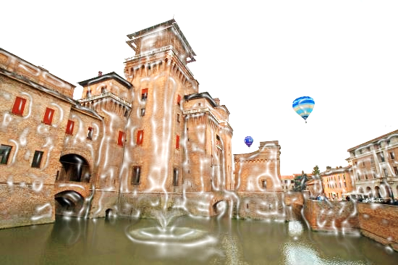
Prospettive istituzionali e riflessioni sull’attività di trasferimento tecnologico in provincia di Ferrara
Caterina Ferrario
DEM – Università di Ferrara

Slide 2
Obiettivo
Analisi di esperienze di TT
  Nazionali
  Internazionali
Individuazione di best practices e esperienze di successo per
  Avere un benchmark di raffronto con l’assetto del TT in provincia di Ferrara
  Fornire elementi informativi per aiutare l’individuazione di strategie di miglioramento (?)

Slide 3
Considerazioni introduttive
Letteratura su trasferimento tecnologico:
  Efficacia di strutturate interazioni tra imprese ed altri soggetti interessati al TT (enti di ricerca, Università, soggetti finanziatori)
    (Coombs et al., 1996; Dosi, 1988; Dodgson e Rothwell, 1994; Von Hippel, 1988)
  Forme di «governance» ottimale: attori coinvolti, ruoli e modalità di interazione
    (Bozeman, 2000)
Contesto innovativo nazionale
  Debolezza del Sistema Italia
Esempi da paesi con elevato profilo innovativo
  Best practices in TT

Slide 4
Performance innovativa in UE
(UE Innovation Union Scoreboard 2015)

Slide 5
Costruzione dell’indice di innovazione

Slide 6
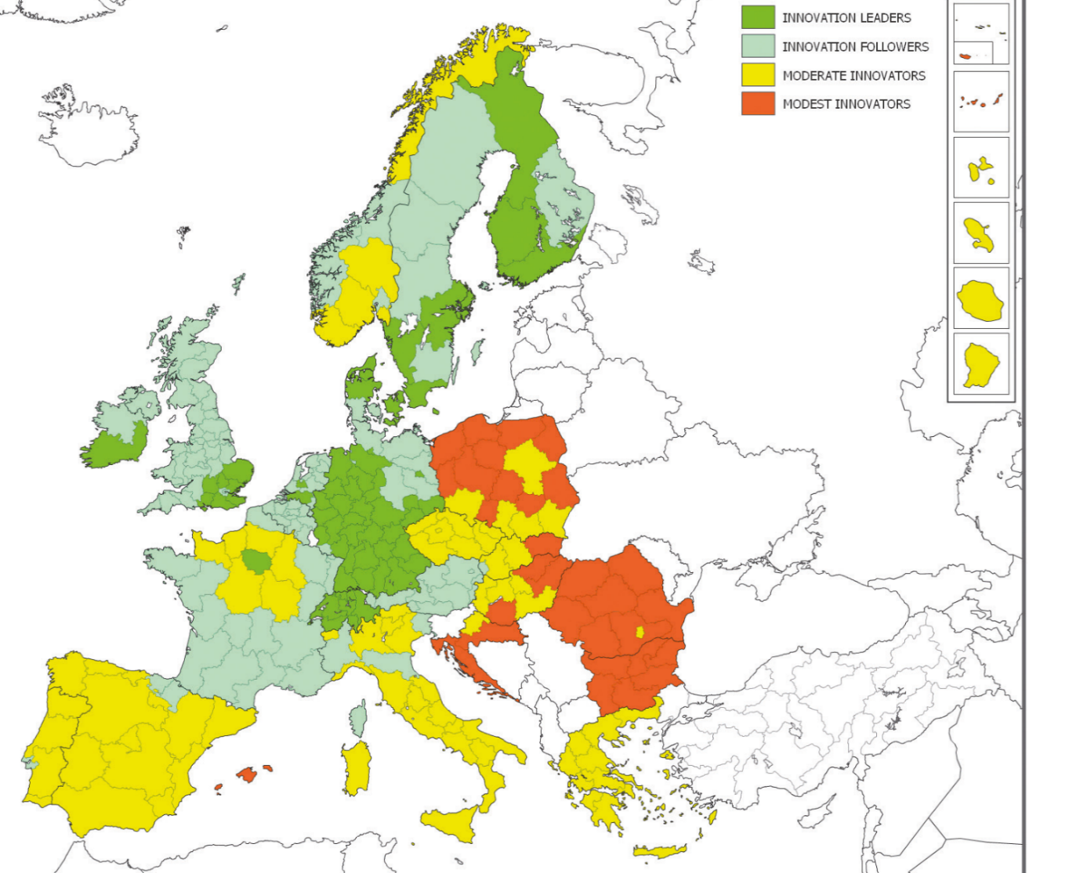
UE Regional Innovation Scoreboard, 2014

Slide 7
Complessità dei processi di trasferimento tecnologico
Trasferimento di tecnologie avanzate dai produttori di conoscenza (università e enti di ricerca) agli utilizzatori (imprese)
Interazione tra i due «mondi»
Soluzione prevalente: soggetto «intermediario»
  aiuta le imprese ad interagire con i produttori di conoscenza e viceversa
  Offre (prevalentemente) alle imprese servizi di supporto ai loro processi innovativi

Slide 8
Best practices di trasferimento tecnologico
Individuazione di alcune esperienze di successo
  Innovationskraft (Stoccolma)
  Bayern Innovativ GmbH (Norimberga)
  Imperial Innovations (Londra)
Fattori di successo
  Centralità degli stakeholders (imprese, enti di ricerca, finanziatori)
  Attività definite a partire da
    Analisi di esigenze degli stakeholders
    Analisi del mercato (dei prodotti e del lavoro)
  Trust and collaboration

Slide 9
In dettaglio: progetto 2025 Stockholm
Piano strategico
  con cui la regione di Stoccolma ambisce a diventare l’area economica più rilevante a livello mondiale per capacità di innovazione
5 ambiti di intervento
  Creazione di nuove infrastrutture per la ricerca e lo sviluppo; ottimizzazione di quelle esistenti
    Messa in rete, open data, accessibilità
  Accesso all’innovazione
    Network regionale di scambio di conoscenze e esperienze
    Relazioni durature tra soggetti interessati a innovazione
  Interazioni tra settori differenti
    OpenLab Forum, università-industria-settore pubblico
    Collaborazione tra programmi di dottorato della Stockholm University, del KTH Royal Institute of Technology (politecnico) e del Karolinska Institute (medicina)
  Attrazione di eccellenze
    Ricercatori, studenti, esperti, imprenditori, investitori, imprese
    Portale web («Introducing the best system in the world»)
    Informazioni on line per stabilirsi a Soccolma
    Campagna pubblicitaria
  Offerta di capitale
    Stimolo all’incremento delle possibilità di accesso ai finanziamenti

Slide 10
In Italia: best practices
ASTER – promozione della diffusione dell’innovazione tecnologica
  Società consortile (Regione Emilia-Romagna; Università; Enti pubblici nazionali di ricerca CNR, ENEA, INFN; sistema regionale delle Camere di Commercio)
Fondazione per la ricerca e l’innovazione
  Università di Firenze e Città Metropolitana di Firenze
Veneto Innovazione
  Regione Veneto

Slide 11
Prospettive
Efficacia dell’intermediazione per il TT
  Soggetto unico di riferimento
    Per favorire interazione tra mondo della ricerca e delle imprese
    Per sostenere l’innovazione
    Per individuare esigenze e potenzialità delle parti coinvolte
  Pluralità di compiti
    Istituzione di percorsi di apprendimento per le imprese
    Definizione di una politica di marketing territoriale legato all’innovazione
    Sistema informativo efficace ed efficiente, su offerta di innovazione e esigenze dei produttori di conoscenza
    Monitoraggio e segmentazione delle esigenze innovative delle imprese;
    Definizione di standard operativi e di partnership
    Supporto all’accesso alle fonti di finanziamento dell’innovazione per le imprese
    Esecuzione di studi di fattibilità di innovazione
    Consulenza per accompagnare le imprese e la ricerca nei percorsi di sviluppo

Slide 12
Ferrara
Innovazione: sotto la media regionale
Contesto istituzionale
  Struttura industriale: PMI
  Ricchezza di soggetti «creatori» di conoscenza
    Università, centri di ricerca
  Molteplicità di soggetti coinvolti nel TT
    Settorialità, sovrapposizioni e coordinamento
Intermediazione per TT
  Frammentarietà
  Duplicazioni
  Ma: prossimità

Slide 13
Prospettive
Nuovo ente
  Agenzia provinciale per l’innovazione
    Accreditato a rete alta tecnologia dell’Emilia Romagna
Potenziamento di un ente già esistente
  Dotato di nuove funzioni
  Con competenze ad ampio spettro
  Super partes (?)

